Slide 1
9장. 리스트와 튜플

Slide 2
목차
  1. 리스트
  2. 리스트 관리
  3. 튜플

Slide 3

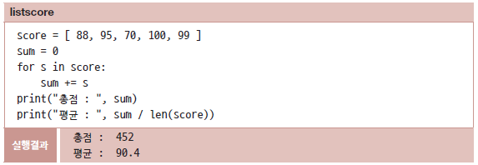
1. 리스트
자료의 집합
  리스트는 여러 개 값을 집합적으로 저장
  요소 (Element)
    리스트에 소속되는 각각의 값
    리스트에는 주로 같은 타입 요소를 모음

Slide 4
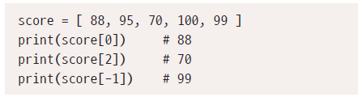
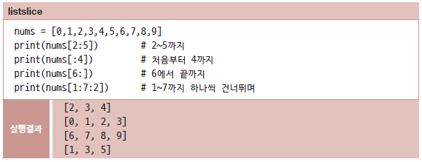
1. 리스트
리스트의 요소
  개별요소 읽기 : 대괄호 안에 읽고자 하는 요소의 순서값 적음
  요소 분리 : 범위 지정
    [begin:end:step]

Slide 5
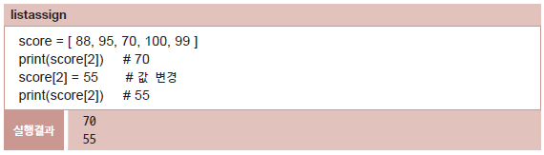
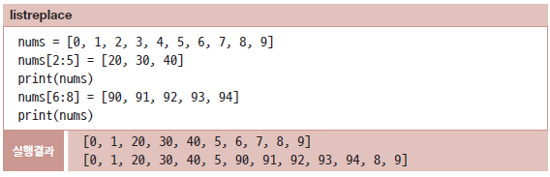
1. 리스트
  대괄호에 첨자 지정할 수 있음

Slide 6
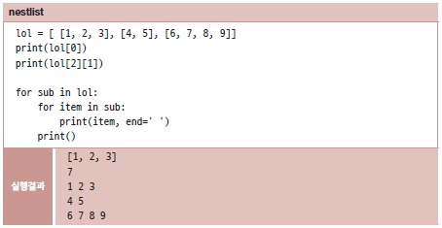
1. 리스트
이중 리스트
  리스트의 요소로 리스트 넣어 중첩할 수 있음
  이중 리스트 순회하여 최종값 읽으려면 루프도 이중으로 하여야 함

Slide 7
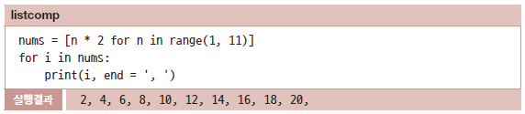

1. 리스트
리스트 컴프리헨션 (List Comprehension)
  [수식 for 변수 in 리스트 if 조건]

Slide 8
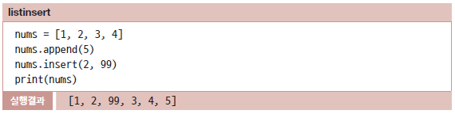
2. 리스트 관리
삽입
  append : 인수로 전달한 요소를 리스트 끝에 추가
  insert : 삽입할 위치와 요소값을 전달받아 리스트 중간에 삽입

Slide 9
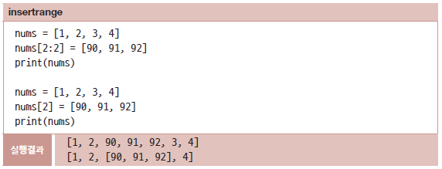
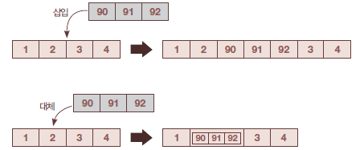
2. 리스트 관리
  범위에 리스트 대입하여 여러 요소 한꺼번에 삽입 가능

Slide 10
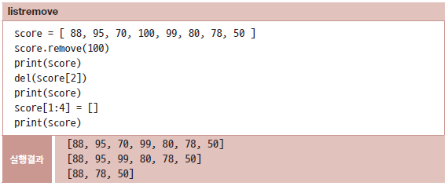
2. 리스트 관리
삭제
  대상 선택 방법에 따라 다른 메서드 사용
  remove : 인수로 전달받은 요소값 찾아 삭제
  del : 순서값 지정하여 삭제
  clear : 리스트 모든 요소 삭제
  빈 리스트 대입 : 일정 범위 요소 다수 삭제

Slide 11
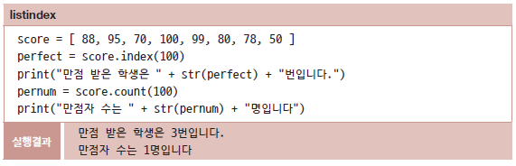
2. 리스트 관리
검색
  index : 특정 요소 위치 찾음
  count : 특정 요소값의 개수 조사
  min / max : 리스트 요소 중 최소값 / 최대값 찾음
  in / not in : 특정 요소 유무 여부 검사

Slide 12
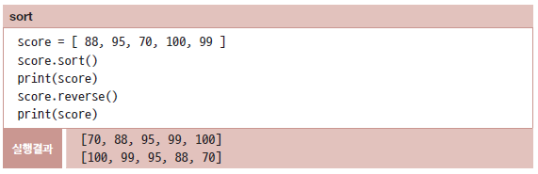
2. 리스트 관리
정렬
  요소를 크기순으로 재배열
  sort : 리스트 정렬하며 요소 순서 조정. 리스트 자체 수정
  reverse : 요소 순서 반대로
  key : 정렬 시 요소 비교할 키 추출
  sorted : 리스트 그대로 두고 정렬된 새로운 리스트 만들어 리턴

Slide 13
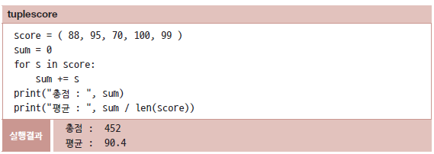
3. 튜플
불변 자료 집합
  튜플은 초기화한 후 편집할 수 없다는 점에서 리스트와 차이
  소괄호 사용하여 정의
  print : 튜플 출력 시 소괄호 함께 출력하여 리스트 아님을 나타냄
  정의할 때에는 소괄호 없이 값만 나열해도 무관함
    요소 하나밖에 없는 경우에는 값 다음에 콤마 찍어 튜플임을 표시

Slide 14
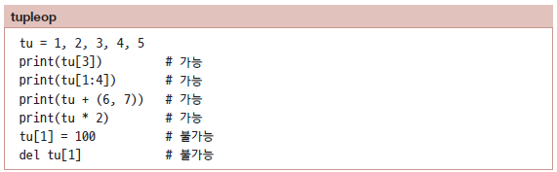
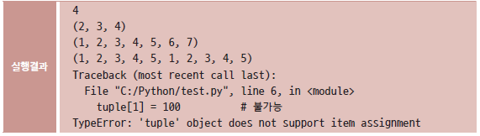
3. 튜플
튜플로 가능한 일
  + / * 연산자 사용하여 연결 및 반복
    요소를 변경하거나 삭제할 수는 없음

Slide 15
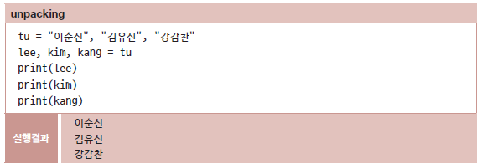
3. 튜플
  여러 개의 변수에 값을 한꺼번에 대입
    좌변에 변수 목록, 우변에 튜플을 대입

Slide 16
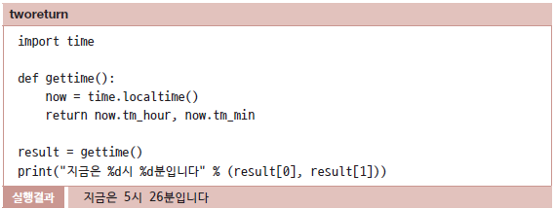
3. 튜플
  두 개 이상 값을 반환
    내부에 요소 포함하는 튜플 사용
    import : 모듈 기능 사용 명령
    divmod : 나눗셈의 몫과 나머지를 튜플로 묶어 리턴

